Slide 1
BURSA TEKNİK ÜNİVERSİTESİ SPOR TOPLULUĞU
TPLK Logo
Her sayfaya

Slide 2
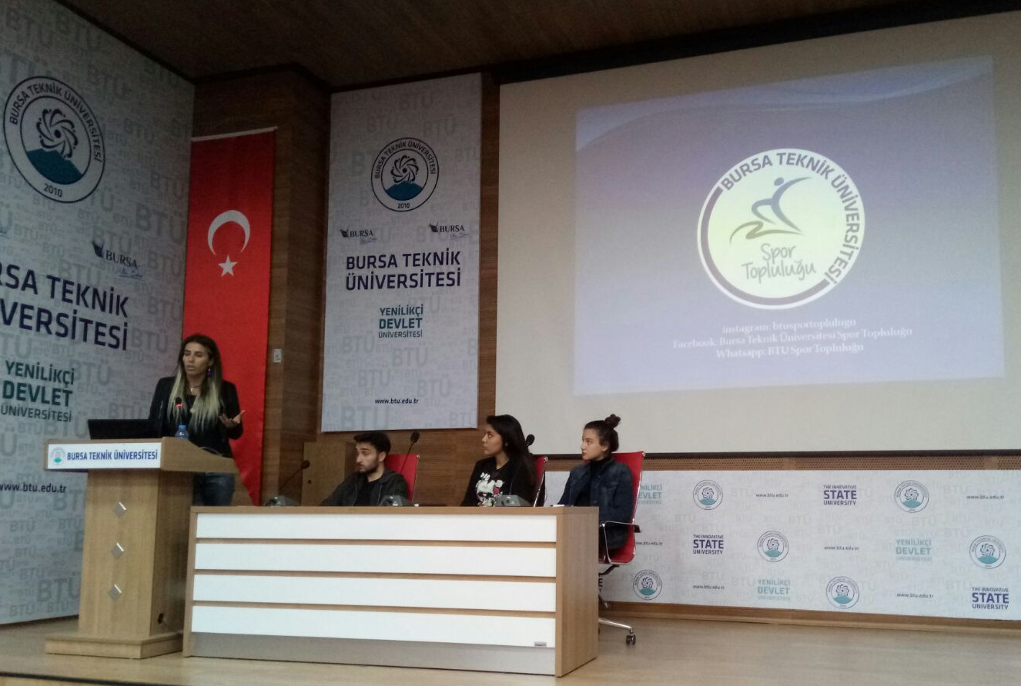
SPOR TOPLULUĞU
Kuruluş Tarihi: 2013
Akademik Danışman: Canan BASTIK
Topluluk Başkanı: Emir DAĞ
Topluluk Başkan Yrd: Emre AKYÜZ
Yönetim Kurulu Üyeleri:
Emir DAĞ
Emre AKYÜZ
Murat Tugay KABA
Başak ERYENİLMEZ
Yaren Aslı CANDAN

Slide 3
SPOR TOPLULUĞU
Topluluk Hakkında:
Spor Topluluğu 2013 yılında üniversitemizde kurulan ilk topluluklar arasında yer alıyor.
Sporun insan yaşamında her zaman yeri olması gerektiğine inanarak Spor Topluluğu, Bursa Teknik Üniversitesi içinde bu görevi üstlenen, öğrenci ve personellere sportif anlamda hizmet etmeyi amaçlayan bir topluluktur.

Slide 4
SPOR TOPLULUĞU
Topluluğun Genel Amaçları:
Üniversitemizde eğitim-öğretim hayatını sürdüren arkadaşlarımızın boş zamanlarını spor yaparak değerlendirmeleri, beden ve ruh sağlıklarının korunması amacıyla spor yapmaya teşvik etmek.
Öğrenci ve personelimizin etkin bir şekilde sportif faaliyetlerde yer almasını sağlamak için çeşitli müsabakalar ve turnuvalar düzenlemek.
Öğrencilerin sosyalleşmesine katkıda bulunacak , eğlenceli ve sporla ilişkili etkinlikler düzenlemek.
Herhangi bir spor dalında başarı sağlamış ünlü sporcu kişilerin tecrübelerinden faydalanabileceğiniz söyleşileri organize etmek.

Slide 5
SPOR TOPLULUĞU
2017-2018 Faaliyet Planı:
Geleneksel olarak düzenlenen Futbol, Basketbol, Futsal, Voleybol turnuvaları ve ek olarak Langırt turnuvası düzenlemek.
Herhangi bir spor müsabakasına seyirci olarak katılmak.
Paintball, bowling, dart gibi ekstra etkinlik yapmak.
Sportif anlamda ünlü sporcuları üniversitemize getirmek ve söyleşi/seminer düzenlemek.

Slide 6
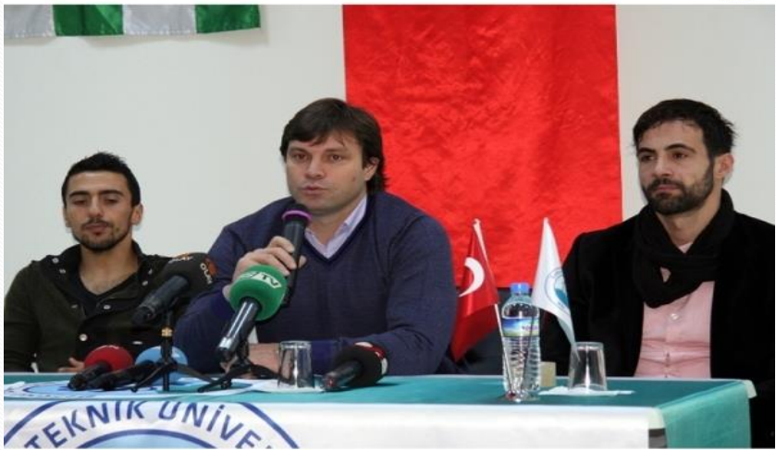
SPOR TOPLULUĞU
Toplulukça Yapılan Faaliyetler:
1. Bahar Şenliğinde Cumhuriyet Kupası turnuvasında başarı gösteren takımlarımıza ve oyuncularına kupa ve madalyalarını vermek üzere;
dönemin Bursaspor Teknik Direktörü Ertuğrul Sağlam,
ve oyuncuları Ömer Erdoğan ile Ferhat Kiraz gelmişti.
2013.

Slide 7
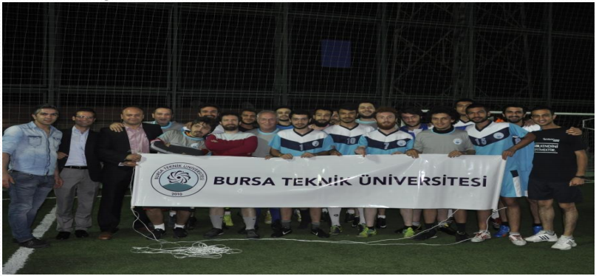
SPOR TOPLULUĞU
Toplulukça Yapılan Faaliyetler:
2. Bahar Şenliğinde sahneye çıkan Pinhani grubu ile,
düzenlediğimiz Futbol Turnuvası birincisi arasında maç organize ettik.
2014.

Slide 8
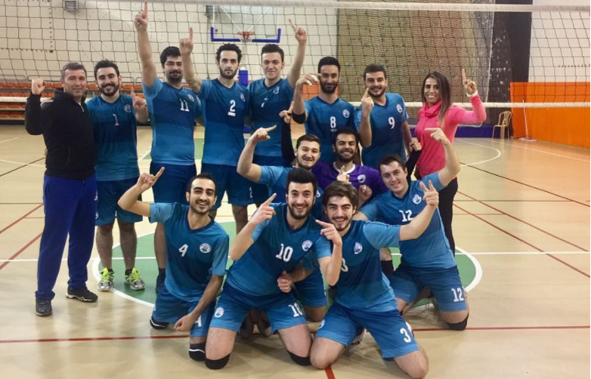
SPOR TOPLULUĞU
Toplulukça Yapılan Faaliyetler:
Sakarya’da düzenlenen Üniversitelerarası Voleybol Turnuvası’nda büyük başarı gösteren voleybol takımımız 1. Lige yükseldi.
2017.

Slide 9
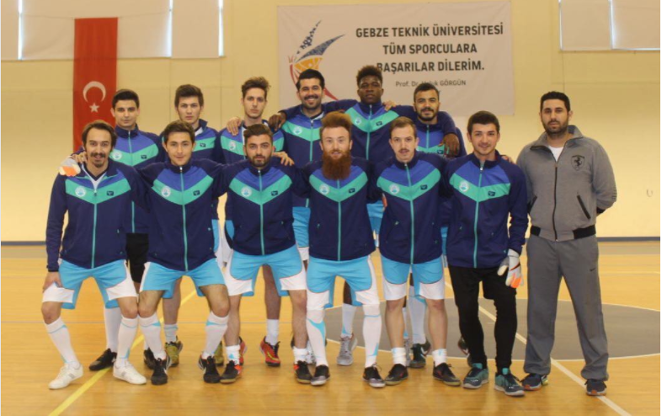
SPOR TOPLULUĞU
Toplulukça Yapılan Faaliyetler:
Gebze’de düzenlenen üniversiteler arası salon futbolu turnuvasında,
Futsal takımımız 3. oldu.
2017.

Slide 10
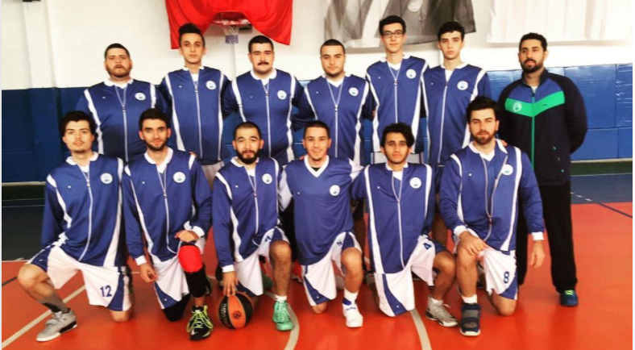
SPOR TOPLULUĞU
Toplulukça Yapılan Faaliyetler:
Bilecik’te düzenlenen turnuvada Basketbol Takımımız.
2016-2017.

Slide 11
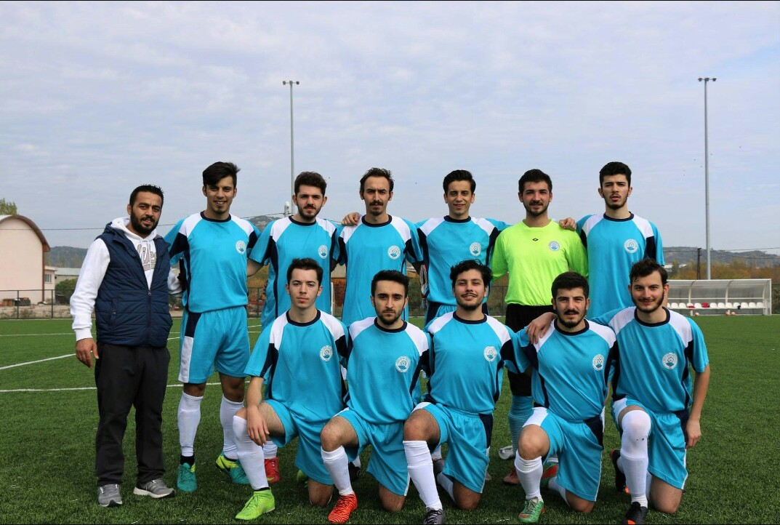
SPOR TOPLULUĞU
Toplulukça Yapılan Faaliyetler:
Üniversiteler arası futbol ligine hazırlık anlamında Bandırma’da,
Bandırma 17 Eylül Üniversitesi ile yaptığımız hazırlık maçı öncesi Futbol Takımımız.
2017.

